Slide 1

Lom svetla
Zákon lomu svetla

Slide 2
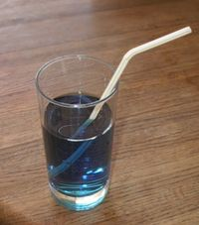
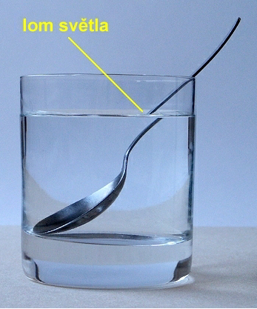
Je tyčinka (lyžica) ozaj zlomená?

Slide 3
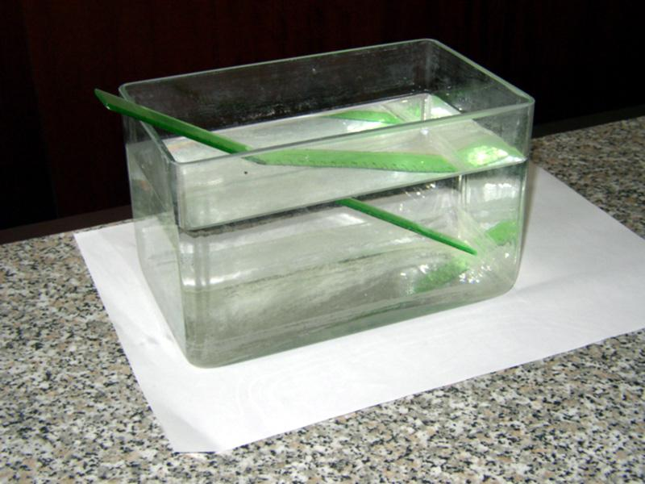
Čo je príčinou tohto javu?

Slide 4
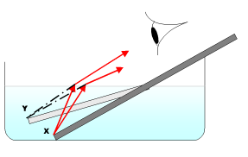
Pri prechode svetla optickým rozhraním nastáva lom svetla

Slide 5
Lom svetelného lúča ku kolmici
Vzduch
lúč vstupuje zo vzduchu do vody
rýchlosť svetla vo vzduchu je väčšia ako rýchlosť svetla vo vode
v₁ > v₂
α - uhol dopadu
β - uhol lomu
platí: α > β
α
β
Voda

Slide 6
Lom svetelného lúča od kolmice
Voda
lúč vstupuje z vody do vzduchu
rýchlosť svetla vo vode je menšia ako rýchlosť svetla vo vzduchu
v₁ < v₂
α - uhol dopadu
β - uhol lomu
platí: α < β
α
β
Vzduch

Slide 7
Uhol dopadu α | Uhol lomu β | sin α | sin β | sin α sin β
30° | 19,5° | 0,50 | 0,33 | 1,51
45° | 28° | 0,70 | 0,48 | 1,49
60° | 35,3° | 0,87 | 0,58 | 1,50
90° | 42° | 1,00 | 0,68 | 1,49

Slide 8
Zákon lomu svetla
Pri lome svetla je pre dané dve optické prostredia podiel sínusu uhla dopadu a sínusu uhla lomu rovnaký
sin α
n = ––––––
sin β
n – index lomu prostredia

Slide 9
Dôsledky lomu svetla
Rozličným látkam prislúcha rozličný index lomu
O látke, ktorá má väčší index lomu, hovoríme, že je
opticky hustejšia
Keď svetelný lúč dopadá kolmo na rozhranie dvoch
prostredí, lom nenastáva a lúč prechádza do druhého
prostredia v pôvodnom smere
Pri prechode svetla rozhraním dvoch opticky
rozličných prostredí mení svetlo svoj smer, ak
nedopadá na rozhranie kolmo

